Slide 1
Báo cáo Project Machine Learning

Slide 2

Thành viên:
Trần Đặng Quốc 20130376
Nguyễn Minh Đức 20130233

Slide 3
Nội dung:
Phân chia công việc:
Mô tả dữ liệu:
Tiền xử lý dữ liệu:
Các thuật toán áp dụng:
4.1 SVM
4.2 KNN
4.3 Neutral NetWork
4.4 Naïve Bayes
4.5 RandomForest
4.6 Decision Tree
5. So sánh các thuật toán:

Slide 4
1. Phân chia công việc:
Trần Đặng Quốc:
-Phân tích, mô tả dữ liệu, tiền xử lý dữ liệu
-Áp dụng các thuật toán:Neural network, SVM, kNN.
-So sánh các thuật toán
Nguyễn Minh Đức
-Phân tích, mô tả dữ liệu, tiền xử lý dữ liệu
-Áp dụng các thuật toán:Naïve Bayes, RandomForest, Decision Tree.
-So sánh các thuật toán

Slide 5
Mô tả dữ liệu:
2

Slide 6
Dataset Chess (King-Rook vs. King) là một cơ sở dữ liệu về trò chơi cờ vua cho Vua trắng và Xe trắng chống lại Vua đen

Slide 7
28056
Số lượng dữ liệu?

Slide 8
Thông tin thuộc tính:
White King file - Vị trí cột quân Vua Trắng trên bàn cờ.
White King rank - Vị trí hàng quân Vua Trắng trên bàn cờ.
White Rook file - Vị trí cột quân Xe Trắng trên bàn cờ.
White Rook rank - Vị trí hàng quân Xe Trắng trên bàn cờ.
Black King file - Vị trí cột quân Vua Đen trên bàn cờ.
Black King rank - Vị trí hàng quân Vua Đen trên bàn cờ.
optimal depth-of-win for White - Thuộc tính này biểu diễn chiến thắng của quân Trắng dựa trên độ sâu tối ưu của nước đi, với giá trị từ {zero, one, two, ..., sixteen}, hoặc hòa(draw).

Slide 9
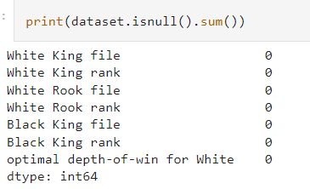
Kiểm tra missing

Slide 10
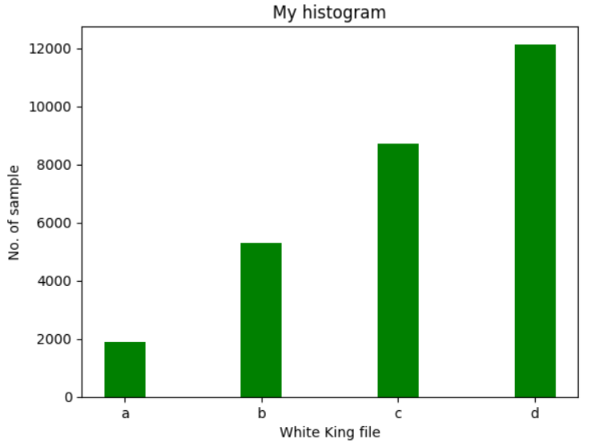
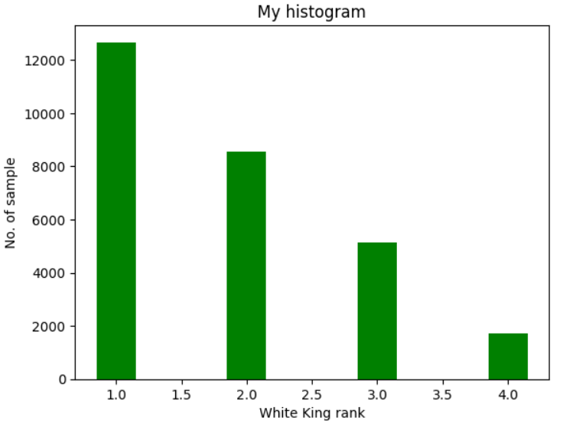
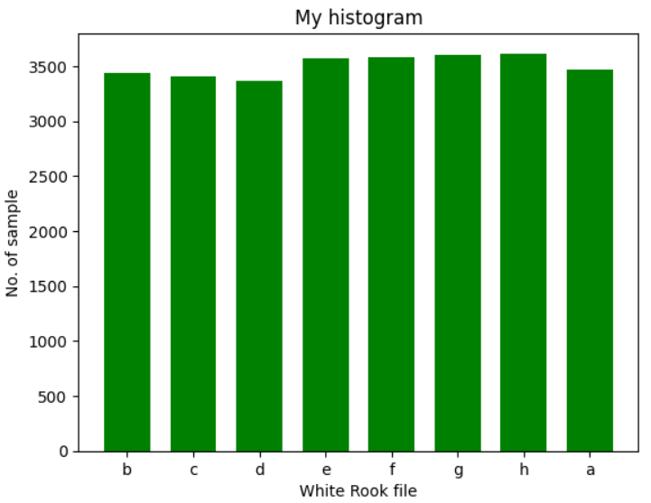
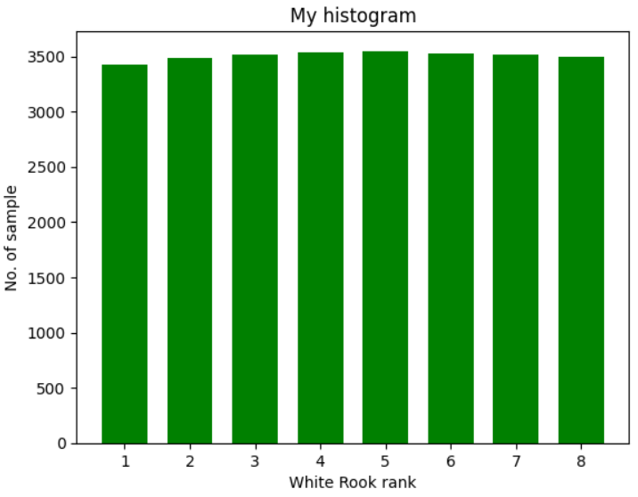
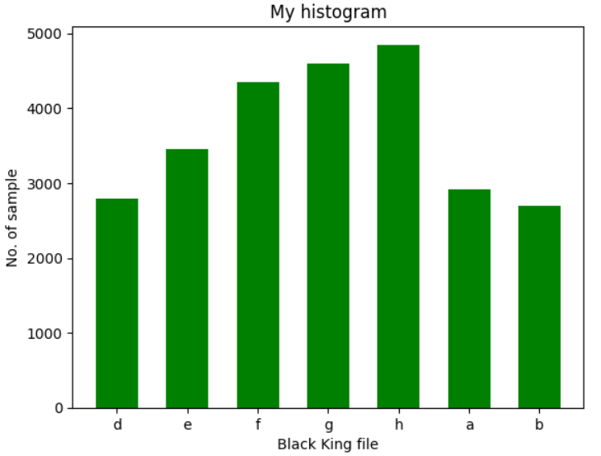
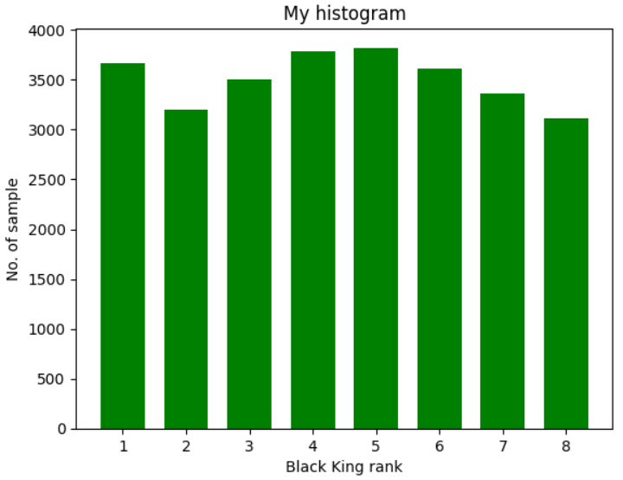
Mức độ phân bố dữ liệu:
White King file
White King rank
White Rook file
White Rook rank
Black King file
Black King Rank

Slide 11
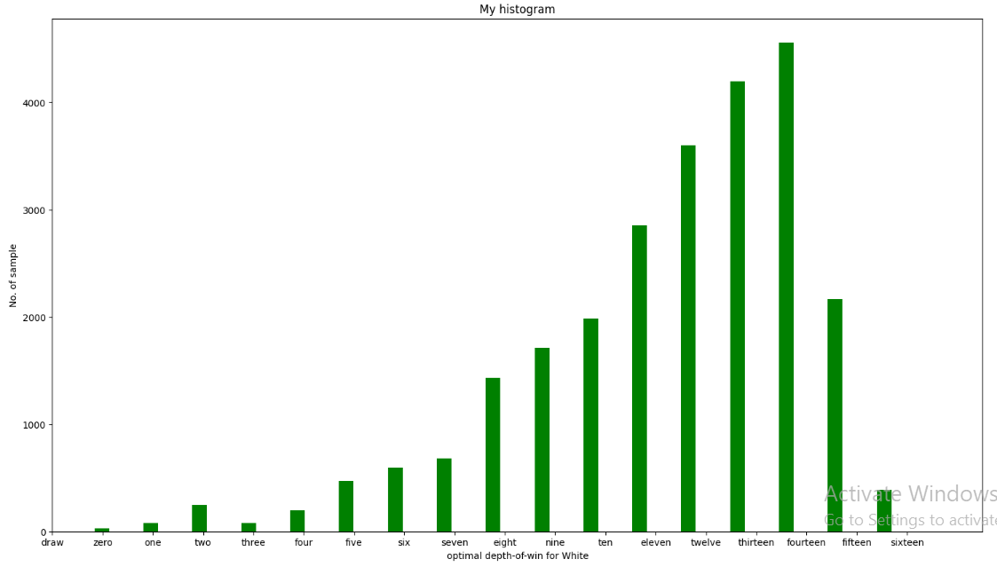
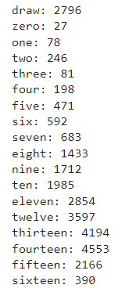
optimal depth-of-win for White

Slide 12
Tiền xử lý dữ liệu:
3

Slide 13
Tiền xử lý dữ liệu:
One-Hot
Imbalanced
Split
Sử dụng OneHotEcoder để xử lý dữ liệu dạng chữ
Dùng Smote(Over-Spamling) để cân bằng lại dữ liệu
Chia sữ liệu thành tập train và tập test với tỉ lệ phần trăm lần lượt là 70% và 30%

Slide 14
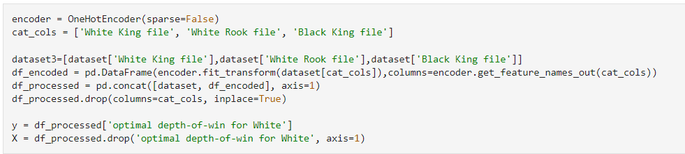
One-hot

Slide 15
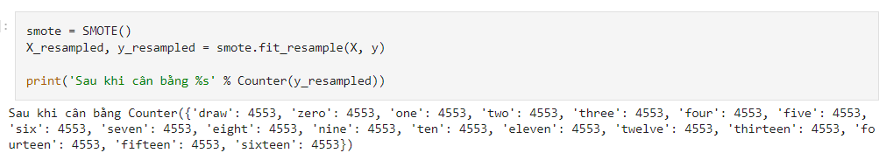
Imbalanced

Slide 16
Split

Slide 17
Các thuật toán áp dụng:
4

Slide 18
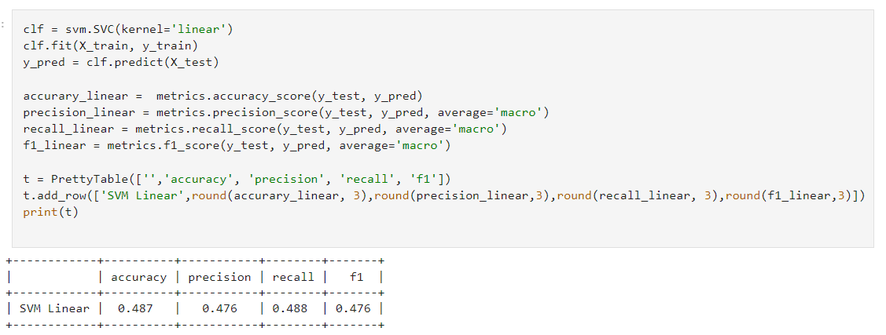
4.1 SVM:
4.1.1 SVM Linear Kernel:

Slide 19
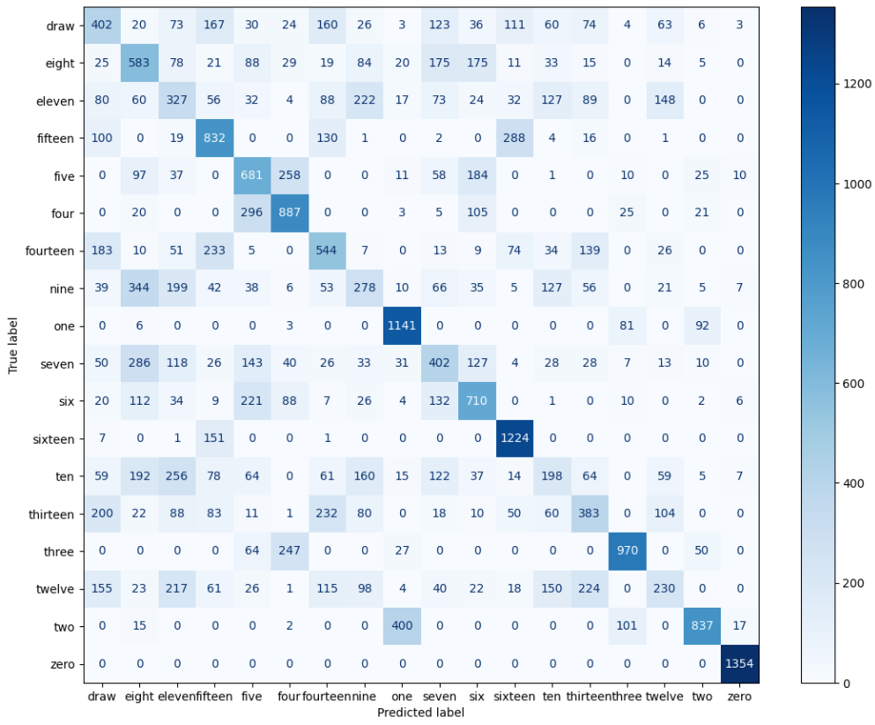

Slide 20
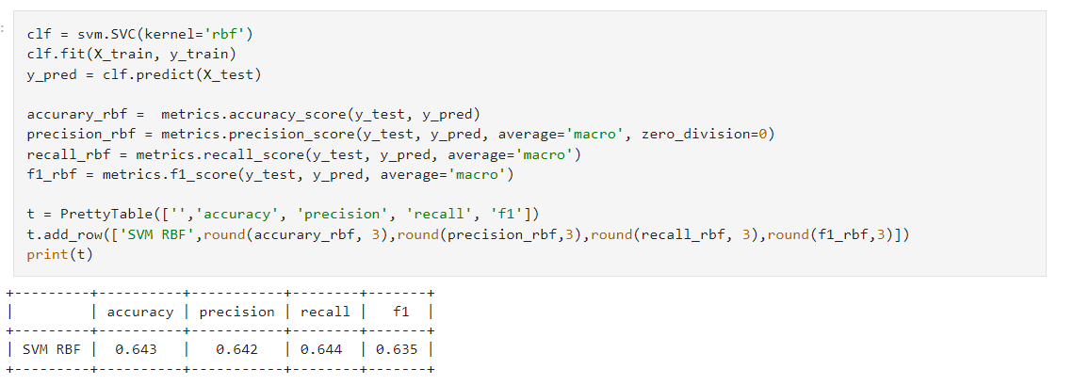
4.1 SVM:
4.1.2 SVM Rbf Kernel:

Slide 21
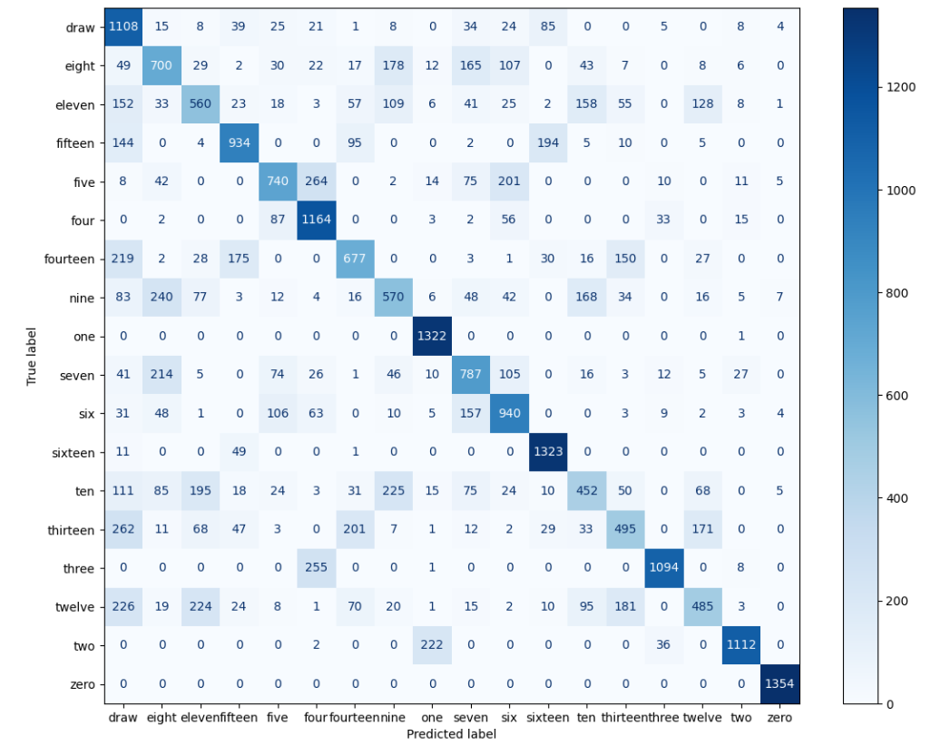

Slide 22
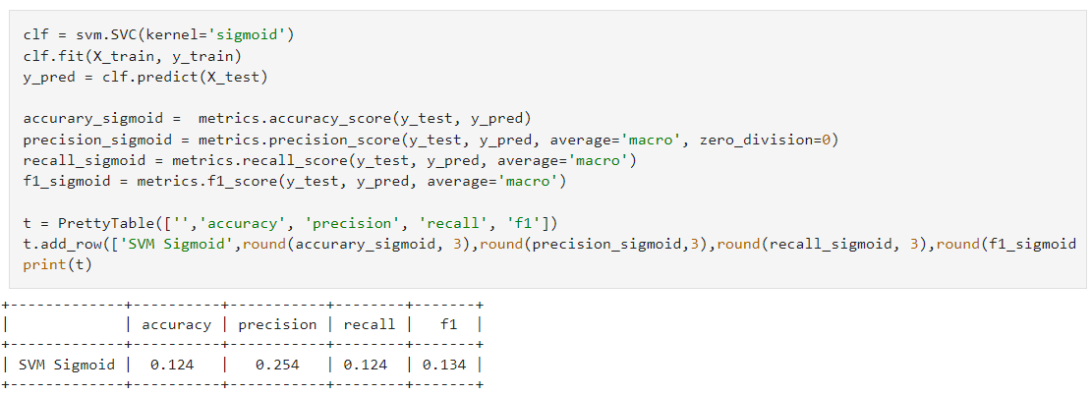
4.1 SVM:
4.1.3 SVM Sigmoid Kernel:

Slide 23
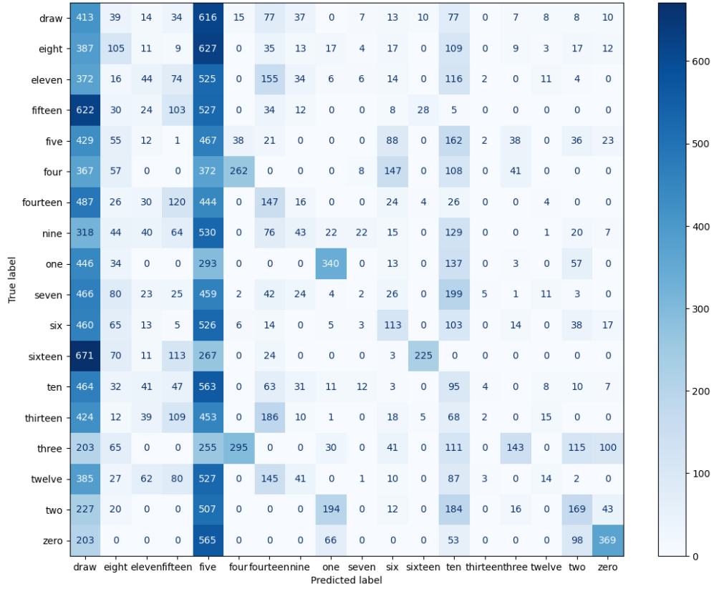

Slide 24
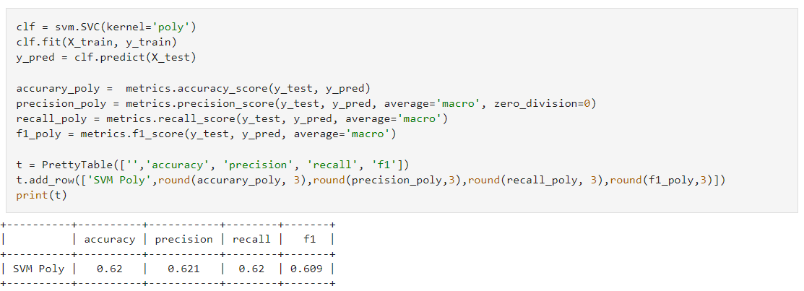
4.1 SVM:
4.1.4 SVM Poly Kernel:

Slide 25
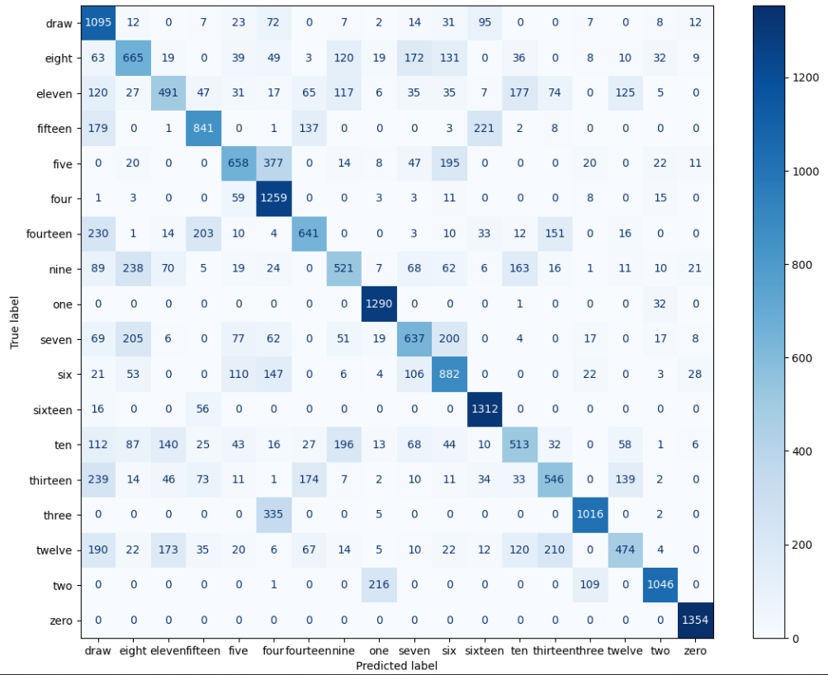

Slide 26
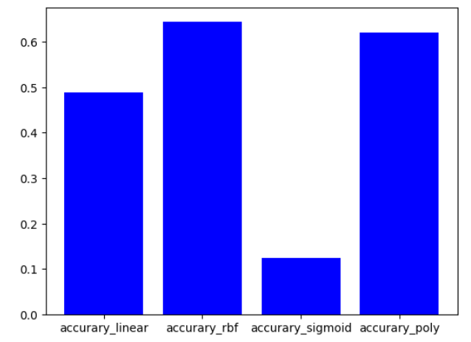
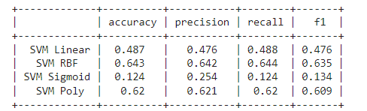
4.1 SVM:
4.1.5 So sánh các Kernel:

Slide 27
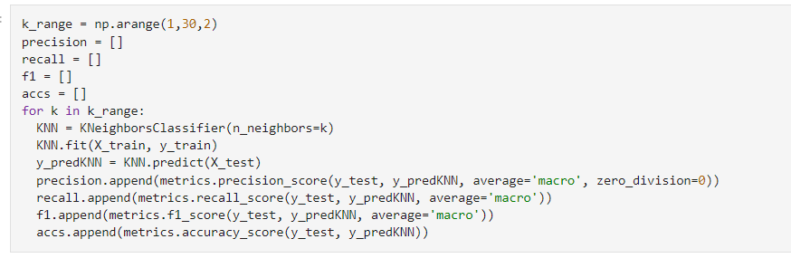
4.2 KNN:
4.2.1 KNN với with k={1, 3, 5, …, 29}:

Slide 28
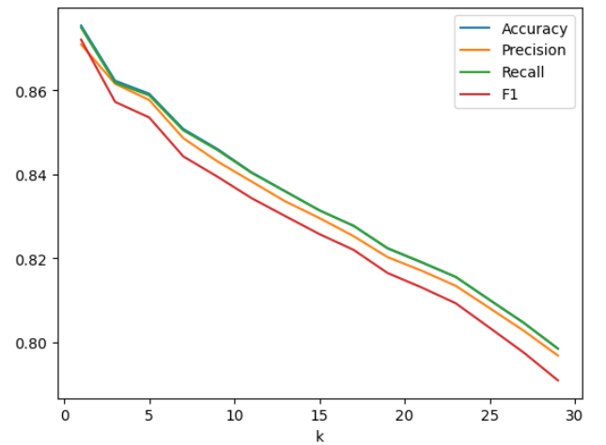

Slide 29
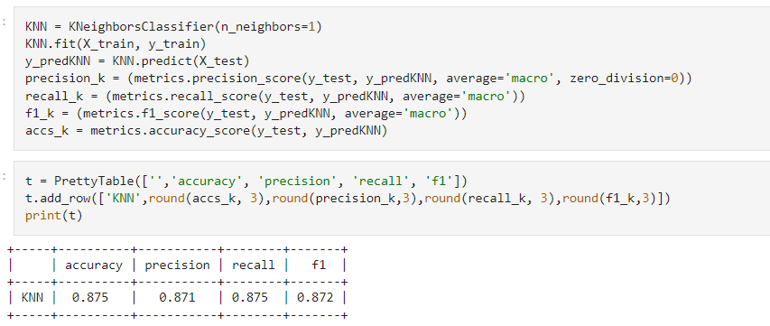
4.2 KNN:
4.2.2 KNN với with k=1

Slide 30
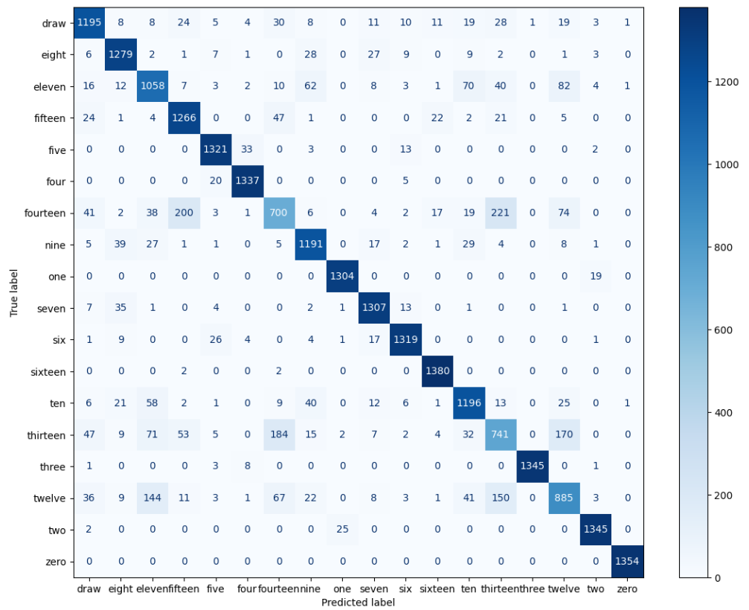

Slide 31
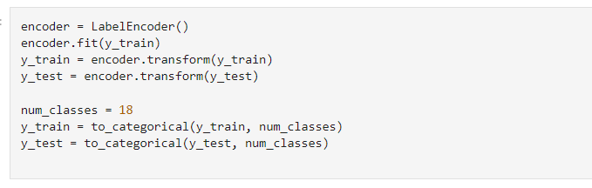
4.3 Neutral Network:
Onehot dữ liệu y:

Slide 32
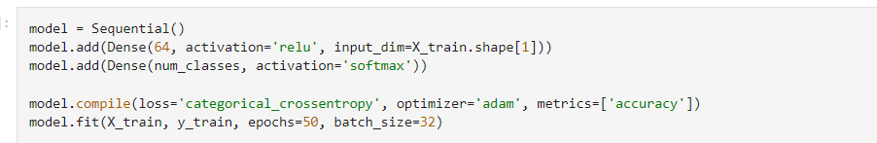
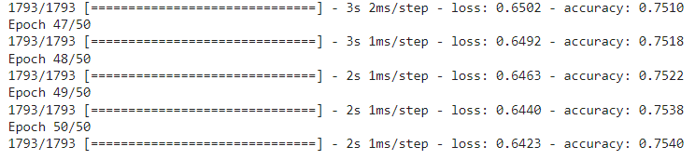
4.3 Neutral Network:
Thực hiện mô hình:

Slide 33
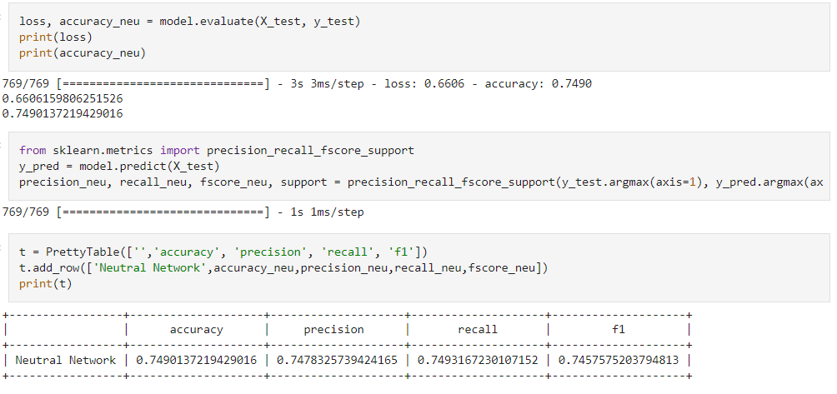
4.3 Neutral Network:

Slide 34
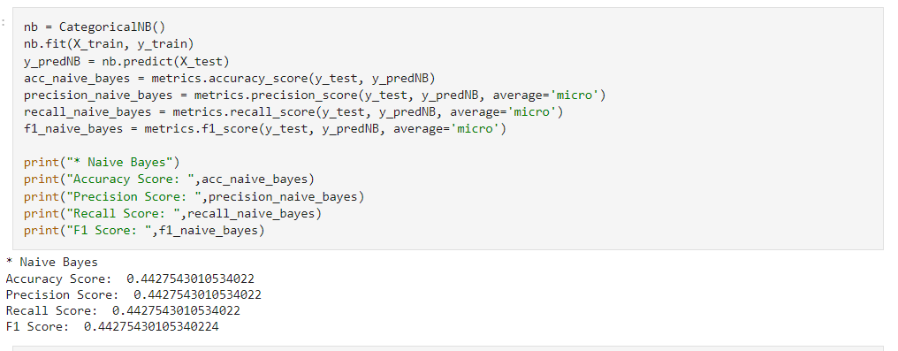
4.4 Naïve Bayes:

Slide 35
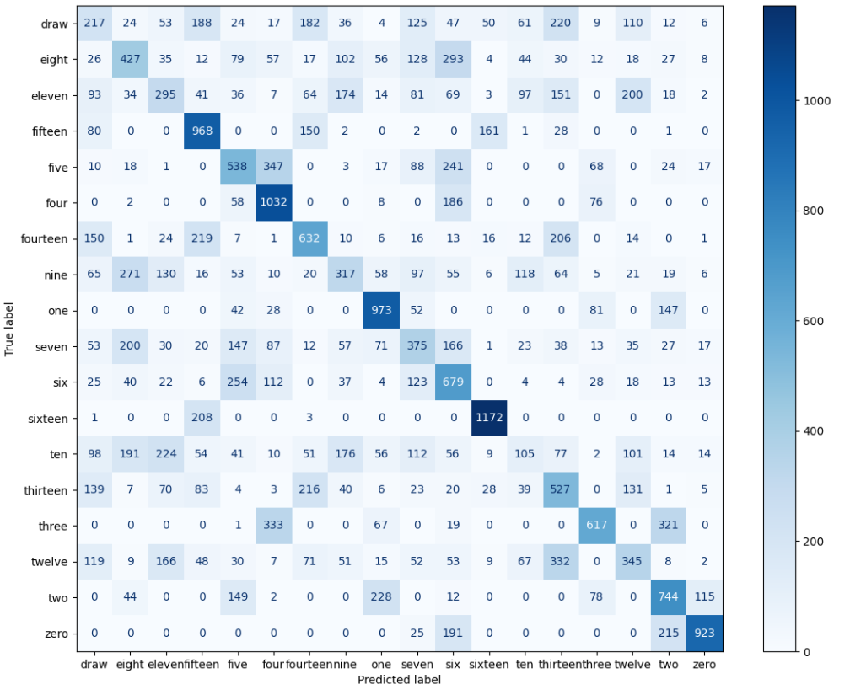

Slide 36
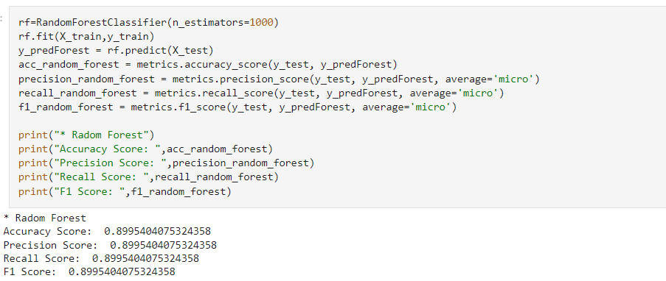
4.5 Radom Forest:

Slide 37
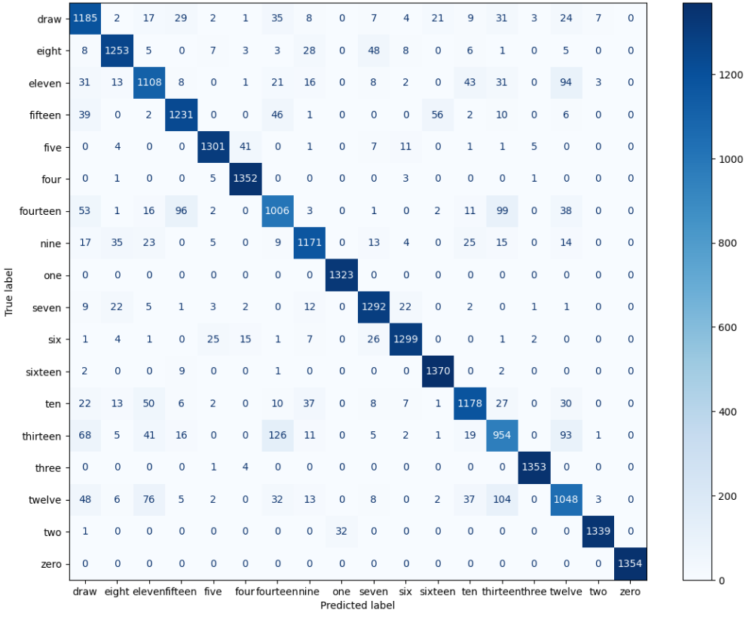

Slide 38
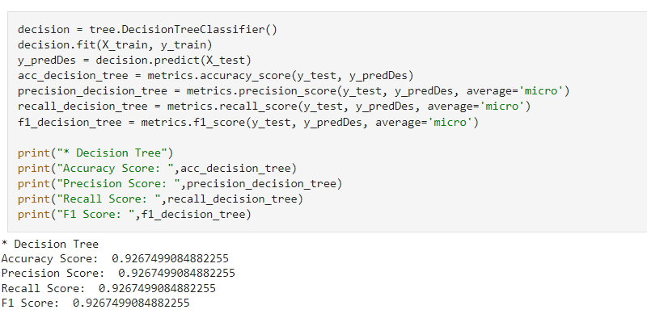
4.6 Decision Tree:

Slide 39
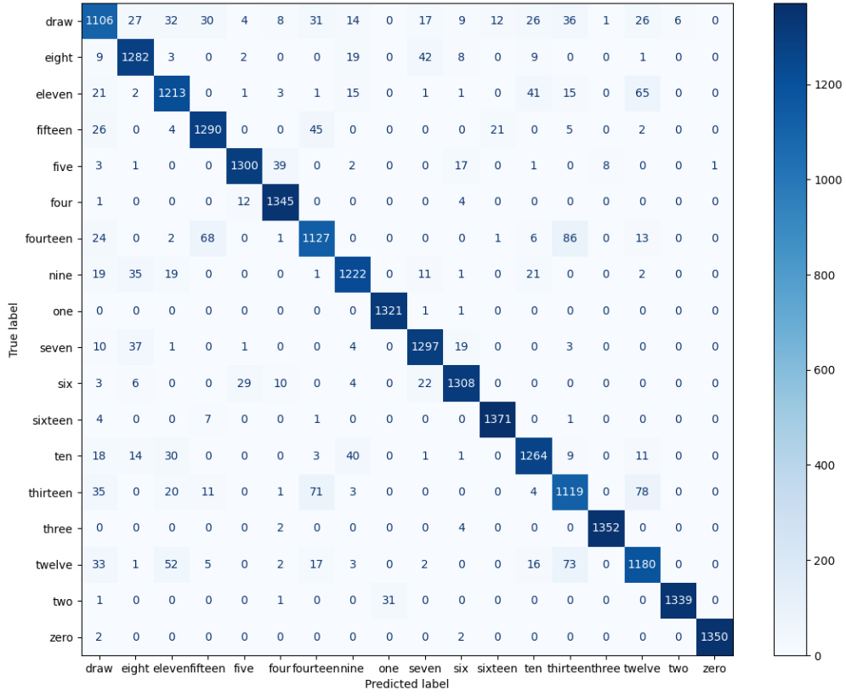

Slide 40
So sánh các thuật toán:
5

Slide 41
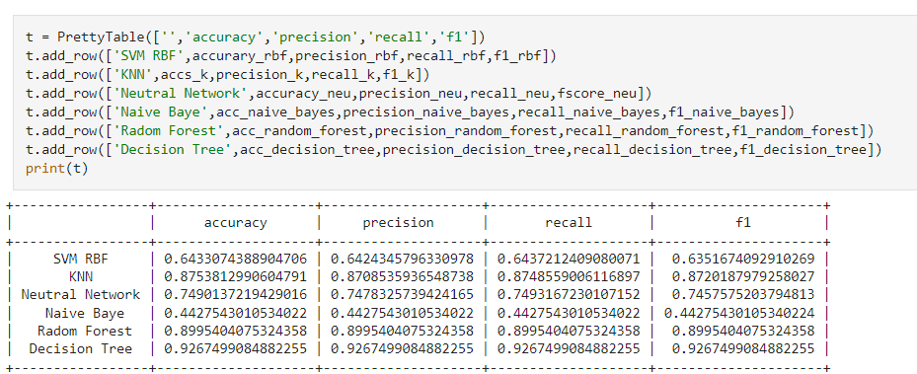
5. So sánh các thuật toán:

Slide 42
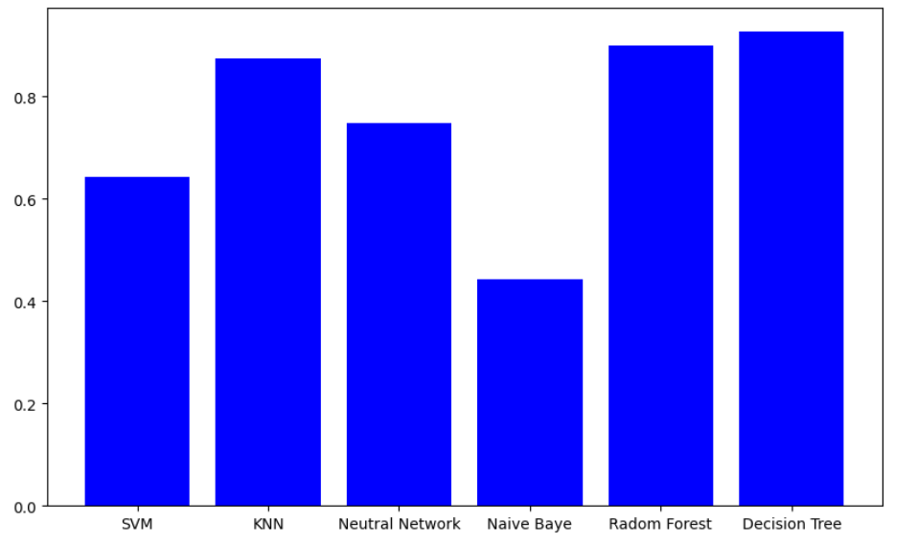

Slide 43
Thanks!
Đặt câu hỏi?

